Slide 1



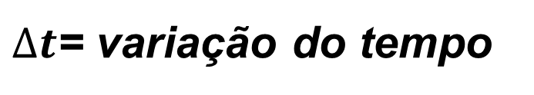


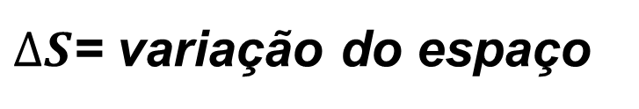

Movimento Uniforme (M.U.) – Cap. 4 pag.: 58
Tipo de movimento em que a velocidade escalar permanece constante (v_{cte}) e diferente de zero.
$$∴$$
$$v= \frac{∆S}{∆t}$$
$$v_{M}=v$$
Em que:
$∆S$= variação do espaço
$∆S= S_{final}−S_{inicial}$
$∆t$= variação do tempo
$∆t= t_{final}−t_{inicial}$
Obs.:
O movimento uniforme pode ocorrer em qualquer trajetória e, para o caso particular, em que a trajetória é retilínea, chamamos de movimento retilíneo uniforme (M.R.U.)

Slide 2
Movimento Uniforme (M.U.) – Cap. 4 pag.: 58
A tartaruga segue em movimento uniforme, sua velocidade escalar é constante e a tartaruga avança na trajetória com velocidade de 10,0 cm/s.

Slide 3



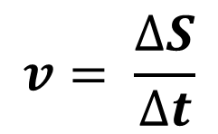


Movimento Uniforme (M.U.) – Cap. 4 pag.: 58
Observe as figuras a seguir:
Da figura vem:
$$∆S<0$$
Da figura vem:
$$∆S>0$$
Então:
$$v<0$$
$$v= \frac{∆S}{∆t}$$
Como:
$$v>0$$
Movimento Retrógrado
Movimento Progressivo
Movimento do móvel é no sentido contrário ao da orientação da trajetória.
Movimento do móvel é no sentido da orientação da trajetória.

Slide 4
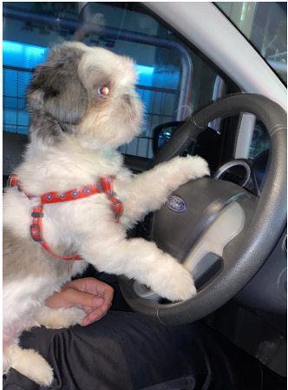


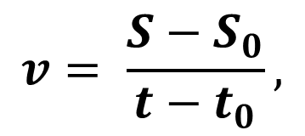


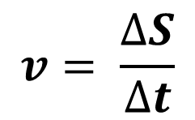

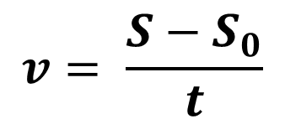
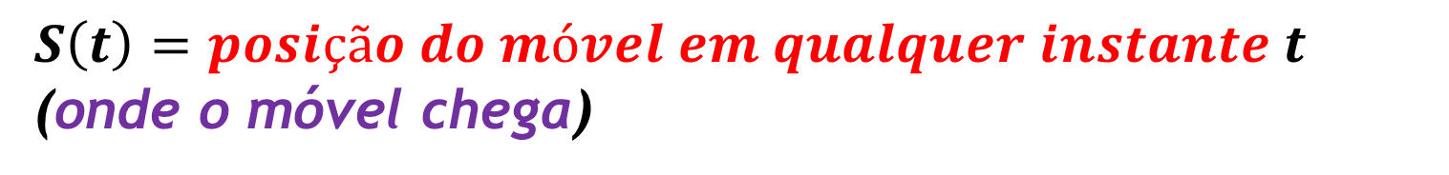
Movimento Uniforme – Função Horária do Espaço
Assim, podemos escrever:
$$v= \frac{∆S}{∆t}$$
$$v= \frac{S−S_{0}}{t−t_{0}},$$
para t₀ = 0, vem:
$$v= \frac{S−S_{0}}{t}$$
$$vt=S−S_{0}$$
$$S=S_{0}+vt$$
Assim, a função horária do espaço é:
$$S(t)=S_{0}+vt$$
Em que:
$S\left(t\right)=posição do móvel em qualquer instante t$
(onde o móvel chega)
$S_{0}=posição inicial do móvel$ (de onde ele parte)
$$v=velocidade que é constante$$
$$t=um instante qualquer$$
$$Obs.:$$
$$O produto v.t informa quanto o móvel se desloca$$

Slide 5
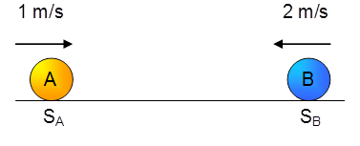
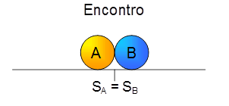
Movimento Uniforme
Encontro de móveis
Para que ocorra encontro entre dois ou mais móveis (pontos materiais) devemos considerar que eles estarão ocupando o mesmo espaço (posição) na trajetória, no mesmo instante, ou seja:
S_{A} = S_{B}
Obs.:
As funções horárias dos espaços, caso não sejam fornecidas, devem ser escritas de acordo com o referencial, que pode ser adotado convenientemente.

Slide 6
Final de Semana Feliz
Fazer os exercícios resolvidos: 1-) pag.: 62; 2-) pag.: 63; 3-) pag.: 64
Aplicando conhecimentos
Fazer os exercícios: 1-) pag.: 64; 6-) e 7-) pag.: 65; 8-) a estudante demorou mais 2 horas; 9-) trocar 200 km por 240 km; pag.: 66
Consolidando Saberes
Fazer os exercícios: 1-) ao 3-) pag.: 67; e 6-) pag.: 68

Slide 7
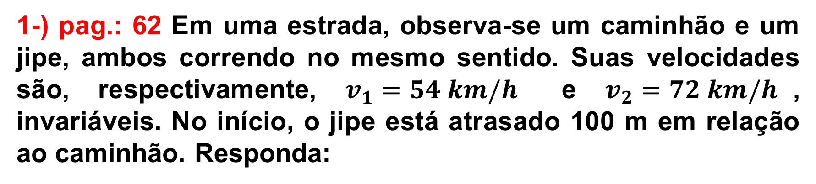
Questões resolvidas
1-) pag.: 62 Em uma estrada, observa-se um caminhão e um jipe, ambos correndo no mesmo sentido. Suas velocidades são, respectivamente, $v_{1}=54 km/h$ e $v_{2}=72 km/h$, invariáveis. No início, o jipe está atrasado 100 m em relação ao caminhão. Responda:
a) Em que instante o jipe alcança o caminhão?
b) A partir do instante inicial, qual a distância percorrida pelo jipe até ultrapassar o caminhão? E qual a distância percorrida pelo caminhão até este ser ultrapassado pelo jipe?

Slide 8


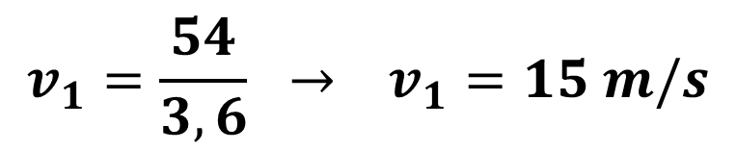


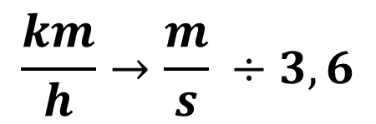




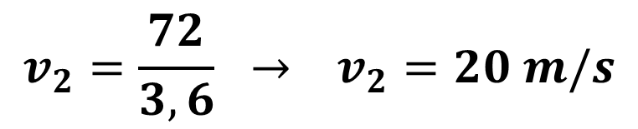


a) Em que instante o jipe alcança o caminhão?
Resolução
Primeiro transformar as velocidades para m/s.
$$\frac{km}{h}→\frac{m}{s} ÷3,6$$
$$S_{J}=20t(m;s)$$
Lembrar que:
$$S_{C}=100+15t(m;s)$$
$$v_{1}=\frac{54}{3,6} → v_{1}=15 m/s$$
Condição do encontro
$${S_{J}=S}_{C}$$
$$v_{2}=\frac{72}{3,6} → v_{2}=20 m/s$$
$$20t=100+15t$$
$$20t−15t=100$$
Fazer uma figura ilustrativa:
$$5t=100$$
0
100
$$m$$
$$t=20 s$$
Modelo:
$S=S_{0}+vt$

Slide 9















b) A partir do instante inicial, qual a distância percorrida pelo jipe até ultrapassar o caminhão? E qual a distância percorrida pelo caminhão até este ser ultrapassado pelo jipe?
Conhecendo o instante do encontro, substituir o instante do encontro nas funções horárias:
Para o Jipe
$$S_{J}=20t(m;s)$$
$$S_{J}=20.20$$
$$S_{J}=400 m$$
$$∆S_{J}=400−0$$
$$∆S_{J}=400 m$$
$$d=\left|∆S\right|$$
$$d_{J}=400 m$$
Para o Caminhão
$$S_{C}=100+15t(m;s)$$
$$S_{C}=100+15.20$$
$$S_{C}=100+300$$
$$S_{C}=400 m$$
$$∆S_{C}=400−100$$
$$∆S_{C}=300 m$$
$$d_{C}=300 m$$

Slide 10








2-) pag.: 63 Um trem T_{A}, de 100 m de comprimento, desloca-se com velocidade constante de 30 m/s. Quanto tempo esse trem leva para ultrapassar outro trem T_{B}, de 150 m de comprimento, considerando que este se desloca em um trilho paralelo, no mesmo sentido, com velocidade de 25 m/s?
Resolução
Fazer uma figura ilustrativa no início da ultrapassagem:
Na ultrapassagem:
$${S_{A}=S}_{B}$$
100 m
150 m
$$30t=250+25t$$
A
B
$$5t=250$$
Modelo:
$S=S_{0}+vt$
$$t=50 s$$
Escrever a função horária dos pontos A e B:
$$S_{A}=30t(m;s)$$
$$S_{B}=250+25t(m;s)$$

Slide 11



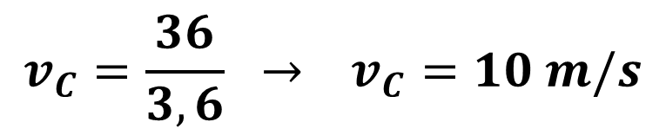



3-) pag.: 64 Em uma estrada de pista única, um carro de 4,0 m de comprimento, com velocidade de 22 m/s, quer ultrapassar um caminhão longo de 32,0 m, que está com velocidade constante de 36 km/h. O motorista do carro inicia a ultrapassagem quando a frente de caminhão está a 50 metros de um estreito túnel. Quanto tempo ele levará para realizar a ultrapassagem do caminhão?
a) 0,2 s b) 2,0 s c) 4,0 s d) 3,0 s e) 1,0 s
Converter a velocidade do caminhão para m/s.
$$v_{C}=\frac{36}{3,6} → v_{C}=10 m/s$$
função horária dos pontos A e B:
$$S_{A}=22t(m;s)$$
$$12t=36$$
Fazer uma figura ilustrativa:
$$S_{B}=36+10t(m;s)$$
$$t=3,0 s$$
$${S_{A}=S}_{B}$$
A
B
$$22t=36+10t$$
32 m
4 m

Slide 12
Aplicando conhecimentos
1-) (EEAR – SP – 2022) pag.: 64 Alguns motoristas utilizam uma regra prática para manter uma distância de segurança ao veículo que vai à frente em uma estrada. Se os dois veículos estiverem percorrendo a mesma trajetória retilínea e no mesmo sentido, utiliza-se o intervalo de tempo em que os veículos passam por um ponto de referência no solo. Essa regra é feita utilizando um ponto fixo à beira da estrada, uma placa de sinalização, por exemplo, quando o veículo imediatamente à frente passar pelo ponto conta-se dois segundos até o veículo onde está o observador atingir o mesmo ponto de referência. Garantindo assim, uma distância de segurança entre os veículos. Considerando dois carros com velocidades constantes de módulos iguais a 99 km/h e aplicando-se a regra prática descrita acima, qual será, em metros, a distância de

Slide 13


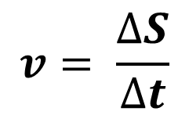

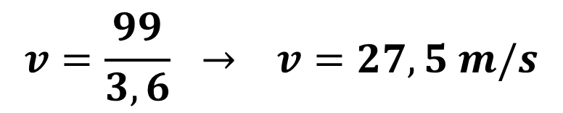


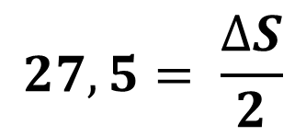
separação entre os veículos?
a) 45 b) 50 c) 55 d) 60
Resolução
Converter a velocidade do caminhão para m/s.
$$v=\frac{99}{3,6} → v=27,5 m/s$$
Aplicar a definição do cálculo da velocidade no M.U.
$$∆S=55 m$$
$$v= \frac{∆S}{∆t}$$
Sabemos que:
Como: $d=\left|∆S\right|$
Para t = 2,0 s, vem:
$$d_{s}=55 m$$
$$27,5= \frac{∆S}{2}$$
$$∆S=27,5 x2$$

Slide 14
6-) (EEAR – SP – 2022) pag.: 65 Um carro a 108 km/h se encontra prestes a iniciar uma ultrapassagem de um caminhão que está a 72 km/h, conforme a figura. Ambos realizam um movimento retilíneo uniforme durante todo percurso.
x(m)
O tempo, em segundos, que o carro leva para ultrapassar o caminhão (ponto A chegar à mesma posição do ponto B, em relação ao referencial x) é igual a:
B
27
caminhão
a) 1 b) 2,4 c) 2,7 d) 3
3
carro
0
A

Slide 15


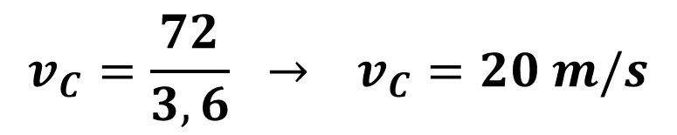

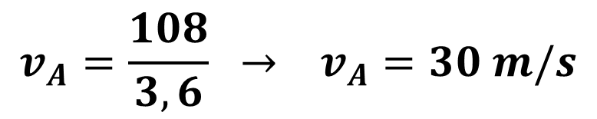





Resolução
Converter as velocidades do carro e do caminhão para m/s.
$$v_{A}=\frac{108}{3,6} → v_{A}=30 m/s$$
$$v_{C}=\frac{72}{3,6} → v_{C}=20 m/s$$
Modelo:
$S=S_{0}+vt$
Escrever a função horária dos pontos A e B:
$$S_{A}=30t(m;s)$$
$$S_{B}=27+20t(m;s)$$
Na ultrapassagem:
$${S_{A}=S}_{B}$$
$$30t=27+20t$$
$$10t=27$$
$$t=2,7 s$$
Alternativa c

Slide 16

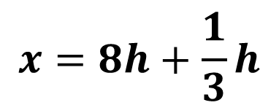
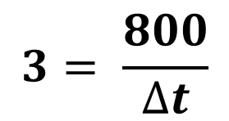
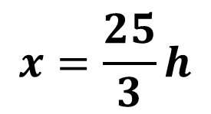
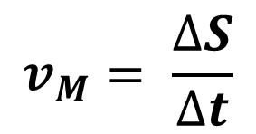
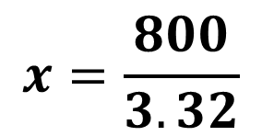
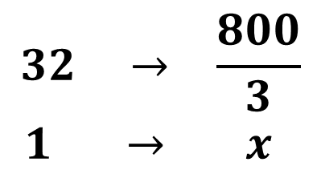
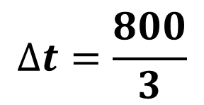

7-) (FAMERP – SP – 2020) pag.: 65 Existem várias versões do Caminho de Santiago, que são trajetos percorridos anualmente por milhares de peregrinos que se dirigem à cidade de Santiago de Compostela, na Espanha, com a finalidade de venerar o apóstolo Santiago Maior. Considere que uma pessoa percorreu um desses caminhos em 32 dias, andando a distância total de 800 km e caminhando com velocidade média de 3,0 km/h. O tempo que essa pessoa caminhou por dia, em média, foi de:
a) 7 horas e 20 minutos. b) 8 horas e 20 minutos.
c) 7 horas e 40 minutos. d) 8 horas e 40 minutos.
e) 9 horas e 40 minutos.
$$\begin{matrix}32 → & \frac{800}{3} \\ 1 → & x\end{matrix}$$
$$v_{M}= \frac{∆S}{∆t}$$
$$3= \frac{800}{∆t}$$
$$∆t=\frac{800}{3}$$
Sabemos que:
$$x=\frac{800}{3.32}$$
$$x=\frac{25}{3}h$$
$$x=8h+\frac{1}{3}h$$
$$x=8h20min$$

Slide 17
8-) (UFJF/PISM – MG – 2020) pag.: 66 Uma viagem de ônibus entre Juiz de Fora e o Rio de Janeiro normalmente é realizada com velocidade média de 60 km/h e tem duração de 3 horas, entre suas respectivas rodoviárias. Uma estudante fez esta viagem de ônibus, e relatou que, após 2 horas do início da viagem, devido a obras na pista, o ônibus ficou parado por 30 minutos. Depois disso, a pista foi liberada e o ônibus seguiu sua viagem, mas, devido ao engarrafamento na entrada da cidade do Rio de Janeiro até a rodoviária, a estudante demorou mais 2 horas. Qual foi a velocidade média do ônibus na viagem relatada pela estudante?
a) 60 km/h. b) 72 km/h. c) 45 km/h. d) 40 km/h. e) 36 km/h.

Slide 18
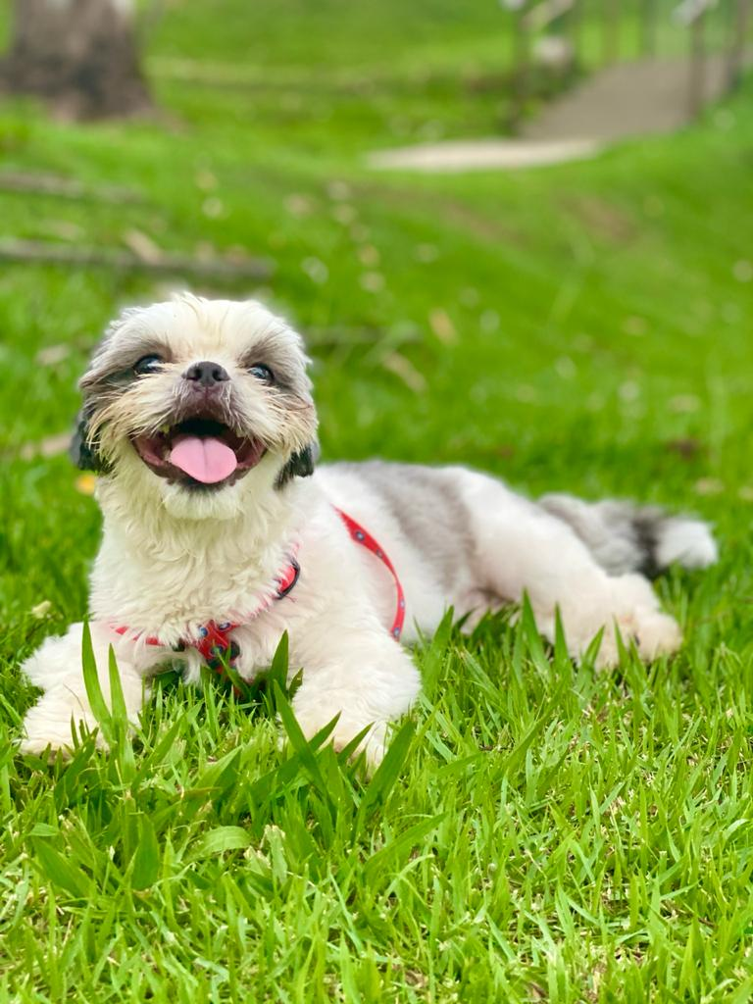
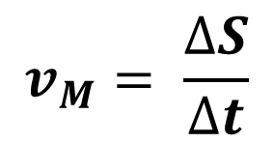
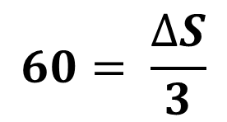

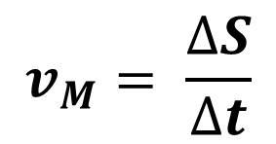




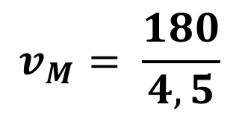
Resolução
Calcular o deslocamento escalar entre Juiz de Fora e Rio de Janeiro.
$$v_{M}= \frac{∆S}{∆t}$$
$$60= \frac{∆S}{3}$$
Sabemos que:
$$∆S=60.3$$
$$∆S=180 km$$
Calcular o tempo total gasto na viagem:
$$∆t=2,0 h+0,5 h+2,0 h$$
$$∆t=4,5 h$$
$$v_{M}= \frac{∆S}{∆t}$$
$$v_{M}= \frac{180}{4,5}$$
$$v_{M}=40 km/h$$
Alternativa d

Slide 19






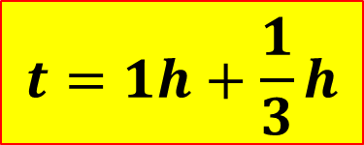

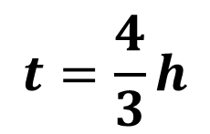
9-) (PUC – RIO – 2020) pag.: 66 Laura e Alfredo vivem em cidades diferentes, distantes entre si 240 km, através de uma estrada retilínea. Eles decidem se encontrar em algum ponto da estrada. Laura sai de carro exatamente ao meio-dia e viaja a uma velocidade escalar constante de 80 km/h. Alfredo também sai ao meio-dia, a velocidade escalar de 100 km/h. Desprezando os pequenos momentos de aceleração e desaceleração dos carros, determine a que horas eles se encontram.
a) 13:00 b) 13:20 c) 13:40 d) 14:00 e) 14:20
Fazer uma figura ilustrativa:
$${S_{L}=S}_{A}$$
$$80t=240−100t$$
240
$$180t=240$$
0
$$km$$
Modelo:
$$S_{L}=80t(km;h)$$
$$t=\frac{4}{3}h$$
$$t=1h+\frac{1}{3}h$$
$S=S_{0}+vt$
$$S_{A}=240−100t(km;h)$$

Slide 20








Consolidando Saberes
1-) (FAMEMA – SP – 2020) pag.: 67 De dentro do ônibus, que ainda fazia manobras para estacionar no ponto de parada, o rapaz, atrasado para o encontro com a namorada, a vê indo embora pela calçada. Quando finalmente o ônibus para e o rapaz desce, a distância que o separa da namorada é de 180 m. Sabendo que a namorada do rapaz se movimenta com velocidade constante de 0,5 m/s e que o rapaz pode correr com velocidade constante de 5 m/s, o tempo mínimo para que ele consiga alcançá-la é de:
a) 10 s. b) 45 s. c) 25 s. d) 50 s. e) 40 s.
Fazer uma figura ilustrativa:
Modelo:
$$S_{r}=5t(m;S)$$
$S=S_{0}+vt$
$$S_{n}=180+0,5t(m;s)$$
$${S_{r}=S}_{n}$$
0
180
$$m$$
$$5t=180+0,5t$$
$$t=40 s$$

Slide 21


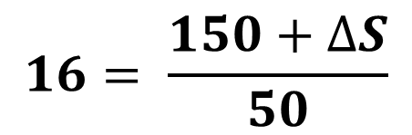

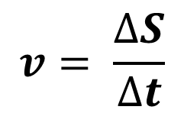



2-) (ESPCEX – SP – 2016) pag.: 67 Um trem de 150 m de comprimento se desloca com velocidade escalar constante de 16 m/s. Esse trem atravessa um túnel e leva 50 s desde a entrada até a saída completa de dentro dele. O comprimento do túnel é de:
a) 500 m. b) 650 m. c) 800 m. d) 950 m. e) 1100 m.
Resolução
Fazer uma figura ilustrativa no início da ultrapassagem:
$$v= \frac{∆S}{∆t}$$
Sabemos que:
Para t = 50 s, vem:
150 m
$$∆S$$
A
B
$$16= \frac{150+∆S}{50}$$
Modelo:
$S=S_{0}+vt$
Escrever a função horária do ponto A:
$$∆S=16x50−150$$
$$S_{A}=16t(m;s)$$
$$∆S=650 m$$
comprimento do túnel = 650m.
O ponto A deve se deslocar 150 m + $∆S$:

Slide 22
3-) (FUVEST – SP – 2020) pag.: 67 Um estímulo nervoso em um dos dedos do pé de um indivíduo demora cerca de 30 ms para chegar ao cérebro. Nos membros inferiores, o pulso elétrico, que conduz a informação do estímulo, é transmitido pelo nervo ciático,
chegando à base do tronco em 20 ms. Da base do tronco ao cérebro, o pulso é conduzido na medula espinhal. Considerando que a altura média do brasileiro é de 1,70m e supondo uma razão média de 0,6 entre o comprimento dos membros inferiores e a altura de uma pessoa, pode-se concluir que as velocidades médias de propagação do pulso nervoso desde os dedos do pé até o cérebro e da base do tronco até o cérebro são, respectivamente:
a) 51 m/s e 51 m/s b) 51 m/s e 57 m/s
c) 57 m/s e 57 m/s d) 57 m/s e 68 m/s
e) 68 m/s e 68 m/s

Slide 23
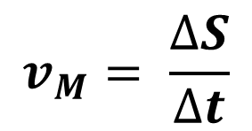


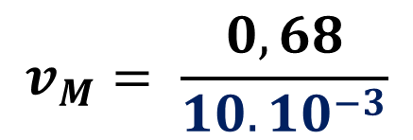

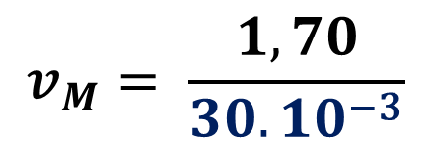
Resolução
Lembrar que: o prefixo ms significa ${10}^{−3}s.$
Dados:
$∆t=30 ms$: tempo para o impulso ir do pé ao cérebro
$∆t_{1}=20 ms$: tempo para o impulso ir do pé até a base do tronco
$∆t_{2}=∆t−∆t_{1}=10 ms$: tempo da base do tronco até o cérebro
H = 1,70m: altura da pessoa
$h=0,6H=0,6x1,70=1,02m$: distância do pé até a base do tronco
$H−h=0,68m$: distância da base do tronco até o cérebro
$$v_{M}= \frac{∆S}{∆t}$$
$$v_{M}= \frac{0,68}{{10.10}^{−3}}$$
Sabemos que:
$$v_{M}= \frac{1,70}{{30.10}^{−3}}$$
$$v_{M}=68 m/s$$
$$v_{M}≅57 m/s$$
Alternativa (d)

Slide 24
6-) (EFOMM – RJ – 2020) pag.: 68 Um circuito muito veloz da Fórmula 1 é o GP de Monza, onde grande parte do circuito é percorrida com velocidade acima dos 300 km/h. O campeão em 2018 dessa corrida foi Lewis Hamilton com sua Mercedes V6 Turbo Híbrido, levando um tempo total de 1h16min54s, para percorrer as 53 voltas do circuito que tem 5,79 km de extensão. A corrida é finalizada quando uma das duas situações ocorre antes: ou o número estipulado de voltas é alcançado, ou a duração da corrida chega a 2 horas. Suponha que o regulamento seja alterado, e agora a corrida é finalizada apenas pelo tempo de prova. Considere ainda que Hamilton tenha mantido a velocidade escalar média. Quantas voltas a mais o piloto completará até que a prova seja finalizada pelo tempo?
a) 29 b) 46 c) 55 d) 61 e) 70

Slide 25
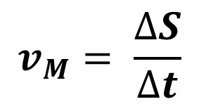
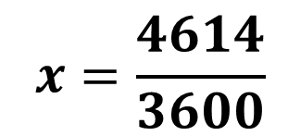

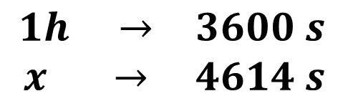

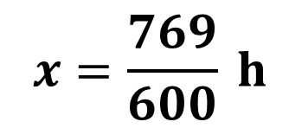

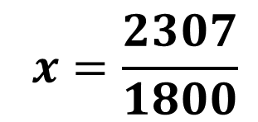
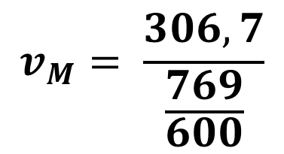
Resolução
Passar o tempo total da corrida para segundos:
1h16min54s = 1.3600 + 16.60 + 54 = 4614 s
Passar o tempo total em segundos para hora:
$$\begin{matrix}1h → & 3600 s \\ x → & 4614 s\end{matrix}$$
$$x=\frac{4614}{3600}$$
$$x=\frac{2307}{1800}$$
$$x=\frac{769}{600} h$$
Calcular o espaço percorrido nas 53 voltas:
$∆S_{t}=53x5,79$
$$∆S_{t}=306,87 km$$
Calcular a velocidade escalar média na corrida:
$$v_{M}= \frac{∆S}{∆t}$$
$$v_{M}= \frac{306,7}{\frac{769}{600}}$$
Continua!!!!
$$v_{M}≅239,43 km/h$$

Slide 26

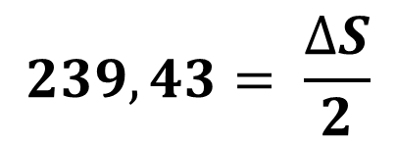
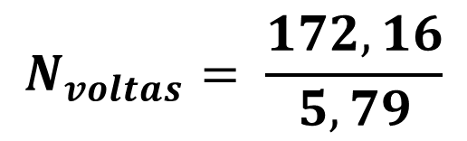
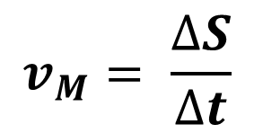



Continuação
Calcular o espaço percorrido em 2h na mesma velocidade escalar média:
$$v_{M}= \frac{∆S}{∆t}$$
$$239,43= \frac{∆S}{2}$$
$$∆S=478,86 km$$
Fazer a diferença do espaço percorrido:
$$∆S_{a mais}=478,86−306,7$$
$$∆S_{a mais}=172,16 km$$
$$N_{voltas}= \frac{172,16}{5,79}$$
$$N_{voltas}≅30 voltas$$
Alternativa (a)

